Slide 1

ЭКОНОМЕТРИЧЕСКОЕ МОДЕЛИРОВАНИЕ РЕЙТИНГА КОММЕРЧЕСКИХ БАНКОВ УКРАИНЫ
Выполнила:
студентка факультета ЭИ
3 курса группы 6.04.04.12.01
Савченко Валерия

Slide 2

В работе проведен анализ концентрации банков, построена эконометрическая модель зависимости инвестиций реального сектора от банковских показателей.

Slide 3

Рейтинг банков - это система оценки их деятельности, основанная на агрегатных показателях и характеристиках. Рейтинг помогает ранжировать банки по их месту среди других кредитных институтов.
Надзор за деятельностью коммерческих банков состоит в определении общего состояния коммерческого банка на основании единых критериев, которые охватывают деятельность банка по всем направлениям.

Slide 4
Для построения модели для прогнозирования была проведена выборка из 20 банков и результаты их деятельности.

Slide 5
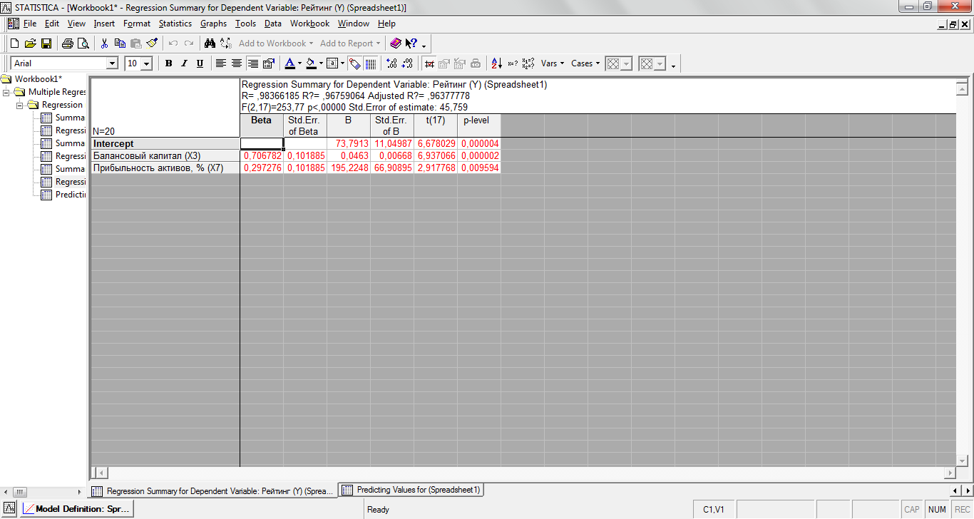
Исследовав все операции, была приведена регрессионая модель, построенная методом пошагового включения после исключения статистически незначимых параметров.

Slide 6
В конце был представлен график прогноза рейтинга ПриватБанка и Укрсоцбанка
По данному графику сравнения прогнозного рейтинга КБ можно сделать вывод, что Укрсоцбанк существенно проигрывает ПриватБанку, так как данный банк наращивает балансовый капитал и прибыльность активов очень медленно.

Slide 7
Исходя из этого можно сделать вывод, что рейтинг ПриватБанка склонен к тенденции роста, а Укрсоцбанка – небольшое увеличение рейтинга. Таким образом можно утверждать, что ПриватБанк уверенно закрепится в лидирующих позициях рейтинга коммерческих банков Украины.

Slide 8
Спасибо за внимание!

